Slide 1
厦门博视源机器视觉技术有限公司
包装材料盖子检测
汇报人：许坤祥
时间：2024.03.06
版本：V1.1
源于视觉，不止视觉

Slide 2
1
项目概况
目录
2
测试分析
|
3
视觉方案总结
CONTENTS
4
视觉架设
5
视觉方案配置
6
视觉硬件图纸

Slide 3
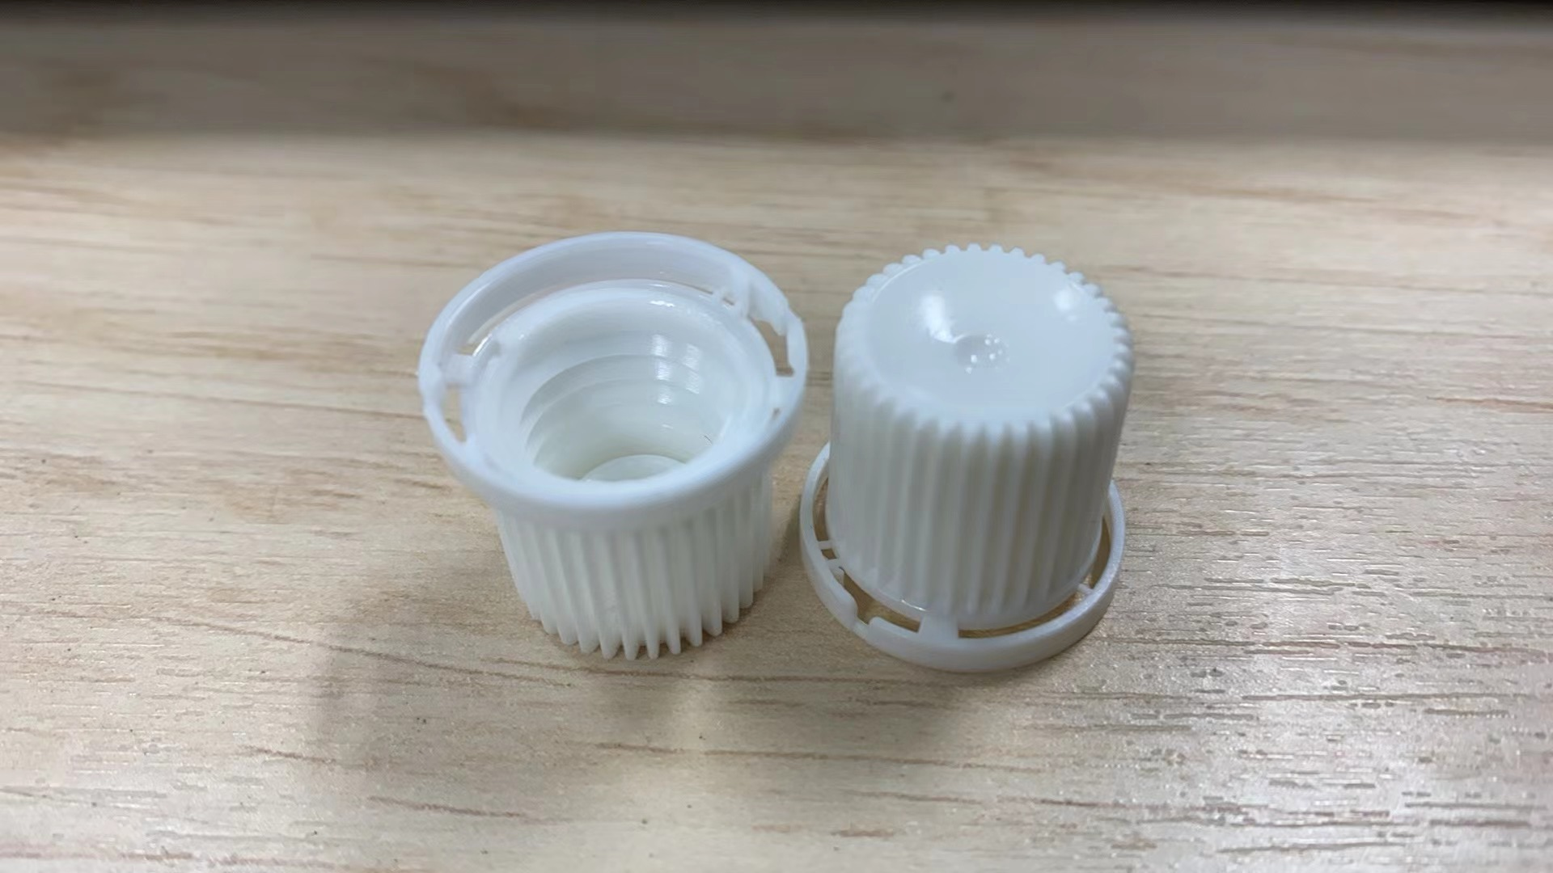
1、项目概况
项目编号 |  | 2024030601
客户名称
设备名称 |  | 管盖检测
检测节拍 | 200pcs/min
项目概述 | 产品由振动盘上料，CCD对产品进行外观检测，并剔除NG品。
具体需求 | 1 |  | 防护圈毛刺
 | 2 |  | 防护圈缺料
 | 3 |  | 黑点
 | 4 |  | 黄斑
 | 5 |  | 料头穿孔
 | 6 |  | 料头粘料

Slide 4
2、测试分析
一.实验室与现场差异
评估报告由实验室测试所得，成像效果可能与现场实际成像效果存在一定程度的差异。正式上线使用前，建议先在产线设备上进行测试，待检测系统稳定后再上线使用。
二.光学系统适用范围
影像系统的光学打光系统是根据待检测产品的缺陷项目进行定制的，对于其要求以外的缺陷项目的特征显现并不一定适用，故无法兼容技术要求以外的检测需求。
三.视觉精度干扰因素
视觉检测精度是相对于固定的检测区域而言，如若在使用过程中人为的扩大或缩小实际检测区域的范围，将导致影像系统的检测精度发生相应的变化。
四.软件检测适用范围
影像系统的检测工具是依据不同产品、不同检测要求以及产线生产人员的使用习惯进行开发的，属于定制化。因此，在系统上线稳定使用后，为保证系统检测的准确性、稳定性，我司不建议临时增加或更改已经确定的缺陷检项目、位置等。
五.影像系统适用范围
该系统仅能够适用于现场所提供样品的检测，如后续在使用的过程中待测产品的外形尺寸、结构、材质与所提供的实验测试样件不一致时，我司无法保证其产品的最终检出率，若需变更优化，费用由贵司承担。
六.现场工作环境要求
无粉尘、无油污、无腐蚀性物质、无强光(如阳光或白炽灯)。
七.通讯协议
我司视觉通信协议为:IO(二入八出),TCP/IP自由协议,232串口通讯,ModbusTCP/IP/RTU。
八.服务调试范围
针对兼容型号、尺寸较多的项目，我司仅提供 1-2 种产品调试服务，并以此作为验收标准，其余的兼容型号，我司提供技术培训，由客户自行调试。

Slide 5
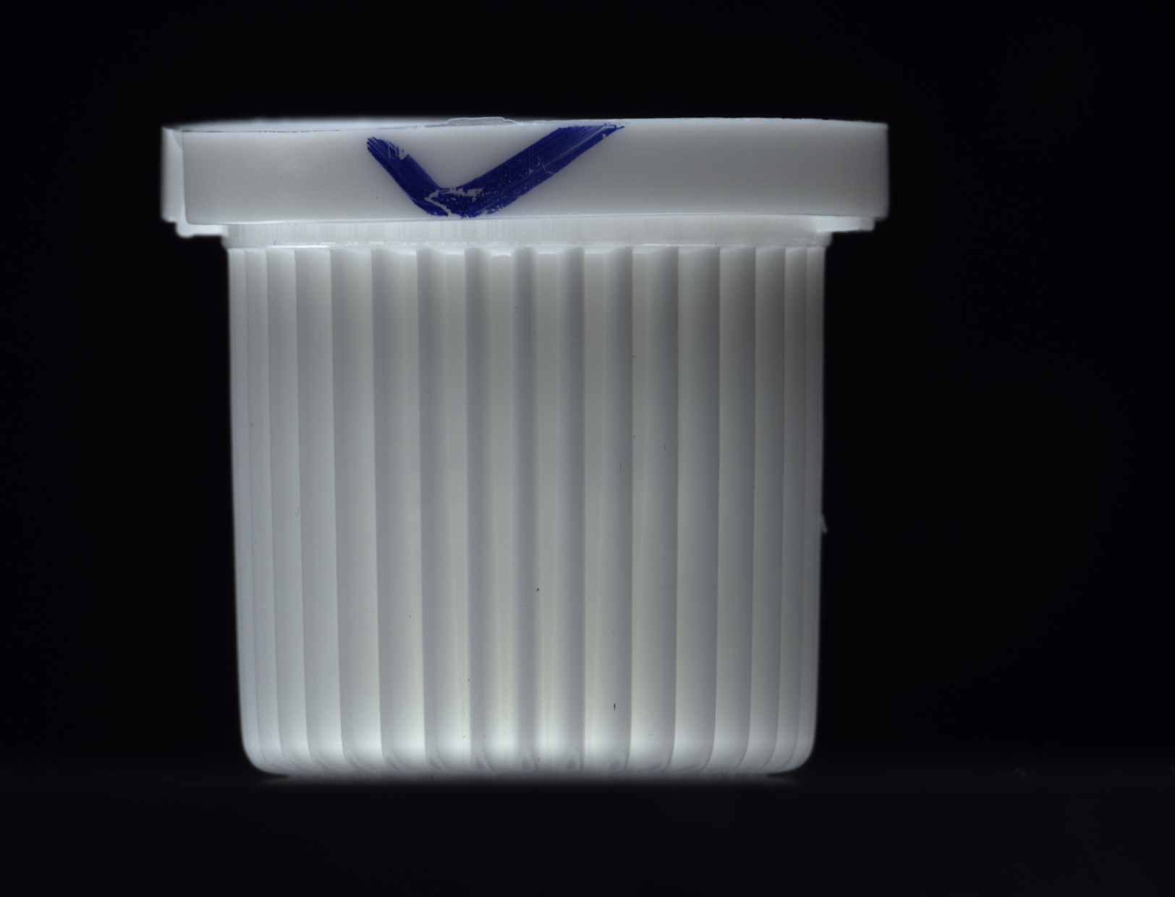
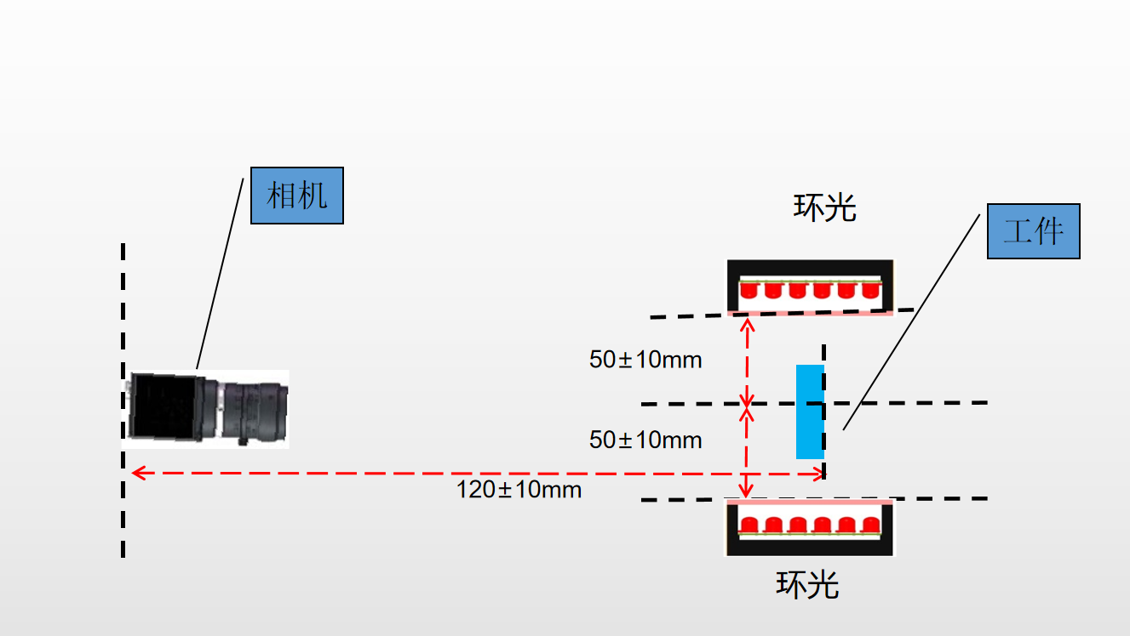
2、测试分析
测试项: | 黑点，防护圈毛刺 ，黄斑 | 检测方法： | AI
检测工位： | 1（单独一组）， 4，5，6（组合一组） | 检测精度： | 面积＞0.2mm
产品原图 |  | 架设

Slide 6
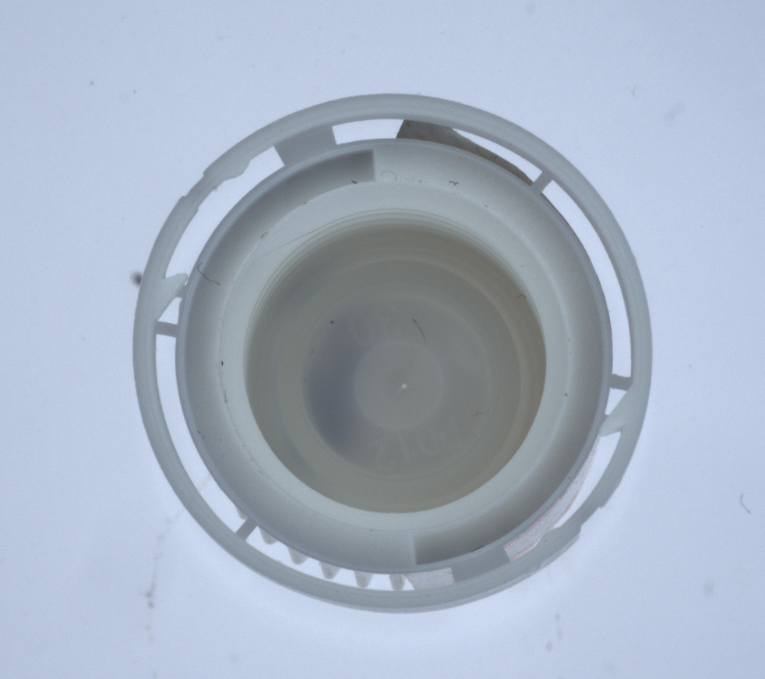
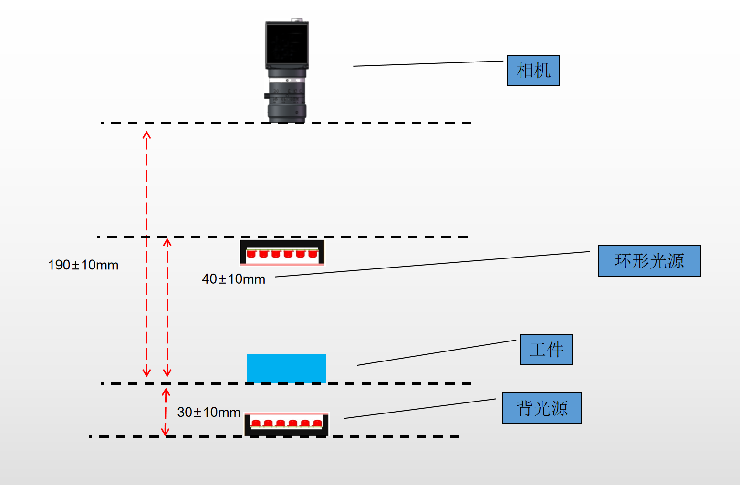
2、测试分析
测试项: | 黑点，毛刺，黄斑， 料头穿孔，防护圈缺料，料头粘料 | 检测方法： | AI
检测工位： | 2 | 检测精度： | 面积＞0.2mm
产品原图 |  | 架设
穿孔

Slide 7
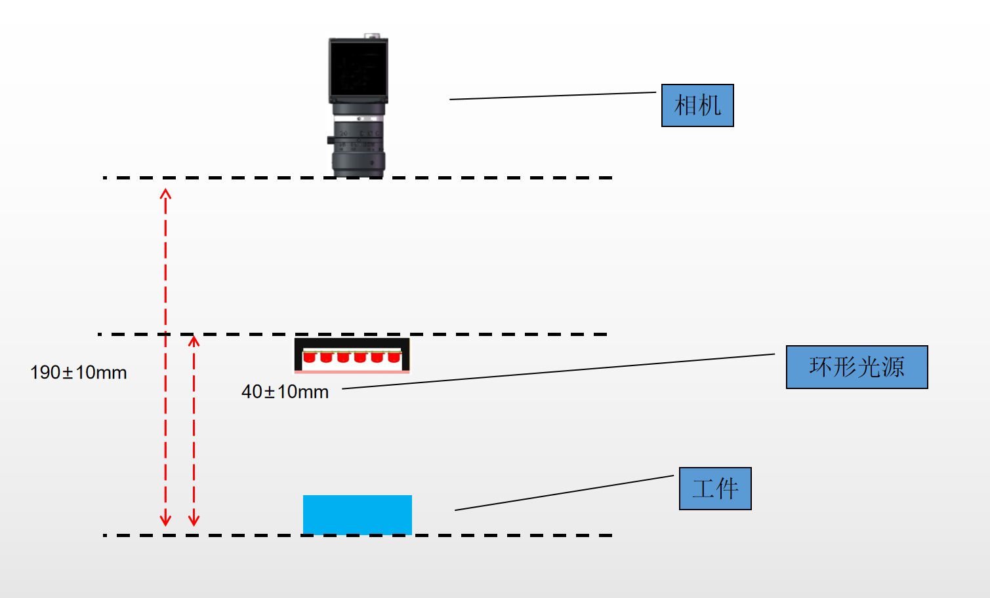
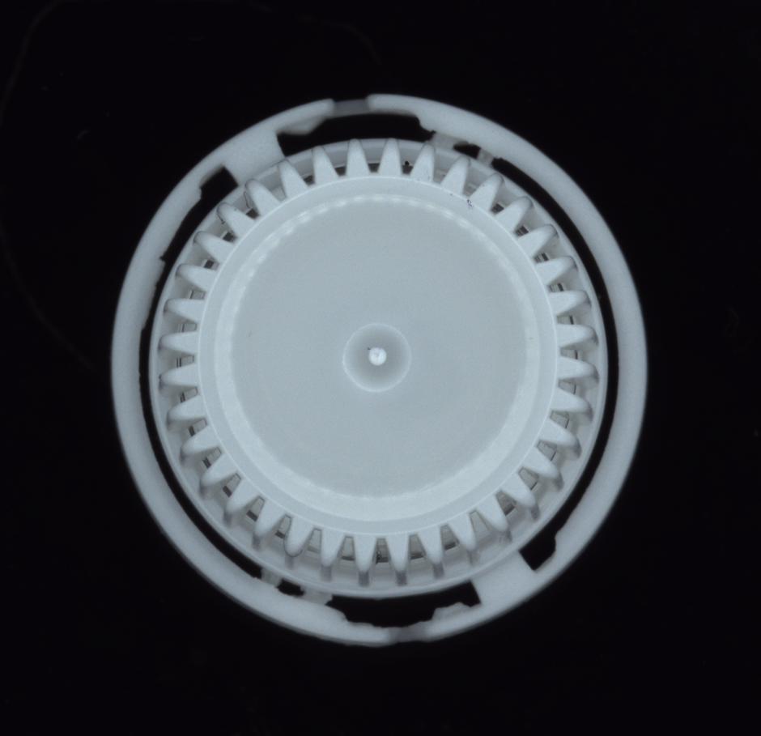
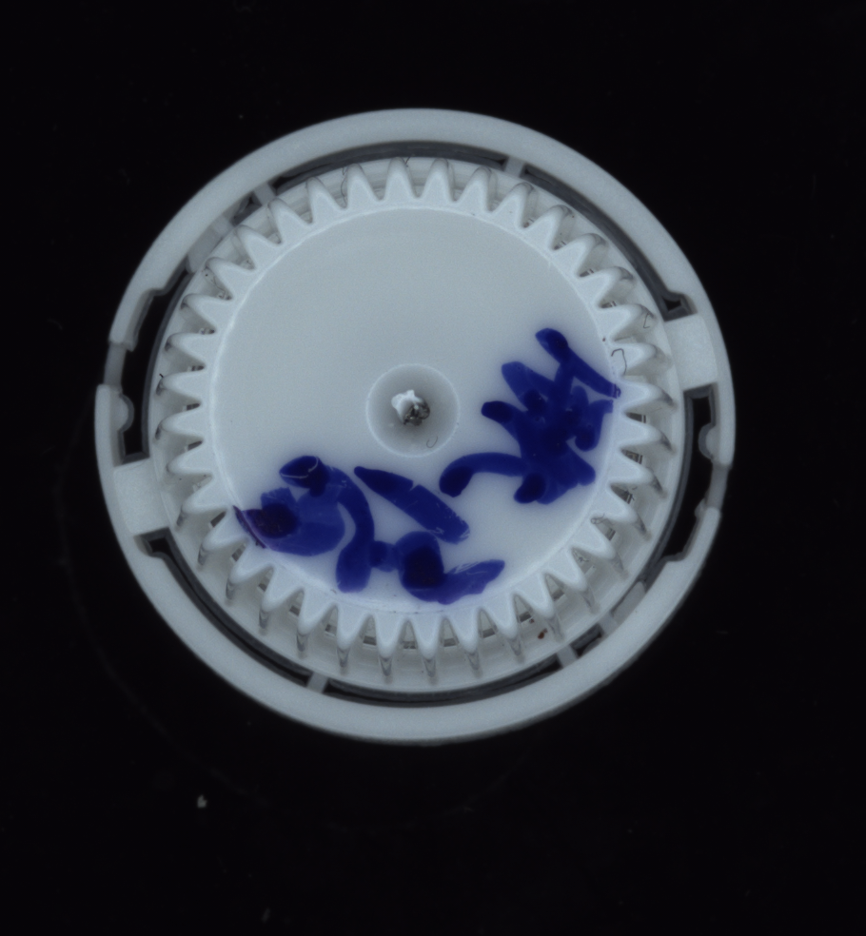
2、测试分析
测试项: | 黑点，缺料，黄斑，料头粘料 防护圈缺料 | 检测方法： | AI
检测工位： | 3 | 检测类型： | 面积＞0.2mm
产品原图 |  | 架设
料头粘料

Slide 8
3、视觉方案总结
序号 | 检测项名称 | 判定标准 | 判定依据 | 可行性 | 说明
1 | 防护圈毛刺 | 异常位置长宽＞0.2mm且与背景对比度差＞30 |  | 可行
2 | 防护圈缺料 | 缺失长宽＞0.2mm且与背景对比度差＞30 |  | 可行
3 | 黑点 | 黑点长宽＞0.2mm |  | 可行
4 | 黄斑 | 黄斑长宽＞0.2mm且与背景对比度差＞30 |  | 可行
5 | 料头穿孔 | 长宽＞0.2mm |  | 可行
6 | 料头粘料 | 长宽＞0.2mm |  | 可行
备注：测试风险评估，项目风险点说明 1、产品在玻璃转盘上检测，拍摄时位置会有变动，可能会形成产品检测死角。 2、缺少样品的缺陷不参与评估。

Slide 9
4、视觉架设
检测工位: | 1,4,5,6 | 镜头&相机&光源参数
检测项内容: | 黑点，黄斑，防护圈毛刺
 |  | 镜头类型 | 远心-48
 |  | 相机类型 | 200W，彩色，1624*1240，1/1.7”
 |  | 光源类型 | HRS116
 |  | 像元尺寸 | 4.5um
 |  | 视野大小（X,Y） | 30*23mm
 |  | 分辨率 | 0.02mm/pix
 |  | 相机状态参数 | 4000us
 |  | 光源状态参数 | 255
 |  | 镜头状态参数 | 修改景深

Slide 10
4、视觉架设
检测工位: | 2 | 镜头&相机&光源参数
检测项内容: | 黑点，黄斑
 |  | 镜头类型 | 远心-72
 |  | 相机类型 | 200W，彩色，1624*1240，1/1.7”
 |  | 光源类型 | HRS116
 |  | 像元尺寸 | 4.5um
 |  | 视野大小（X,Y） | 46*35mm
 |  | 分辨率 | 0.03mm/pix
 |  | 相机状态参数 | 4000us
 |  | 光源状态参数 | 255
 |  | 镜头状态参数 | 修改景深

Slide 11
4、视觉架设
检测工位: | 3 | 镜头&相机&光源参数
检测项内容: | 黑点，黄斑
 |  | 镜头类型 | 远心-72
 |  | 相机类型 | 200W，彩色，1624*1240，1/1.7”
 |  | 光源类型 | HRS116
 |  | 像元尺寸 | 4.5um
 |  | 视野大小（X,Y） | 46*35mm
 |  | 分辨率 | 0.03mm/pix
 |  | 相机状态参数 | 4000us
 |  | 光源状态参数 | 255
 |  | 镜头状态参数 | 修改景深

Slide 12
5、视觉方案配置
序号 | 货物名称 | 型号 | 单位 | 数量 | 品牌 | 备注
1 | 主机 | 非标主机 | 台 | 1
2 | 显示器 | 15.6寸，1080P | 台 | 1
3 | 镜头 | 48远心 | 个 | 4
 |  | 72远心 | 个 | 2
4 | 相机 | 200W彩色 | 个 | 6
5 | 光源 | CST-HRS116-W | 个 | 6
 |  | HFS7070-W | 个 | 1
6 | 光源控制器 | 频闪控制器 | 个 | 2
7 | 通讯方式 | 网络

Slide 13
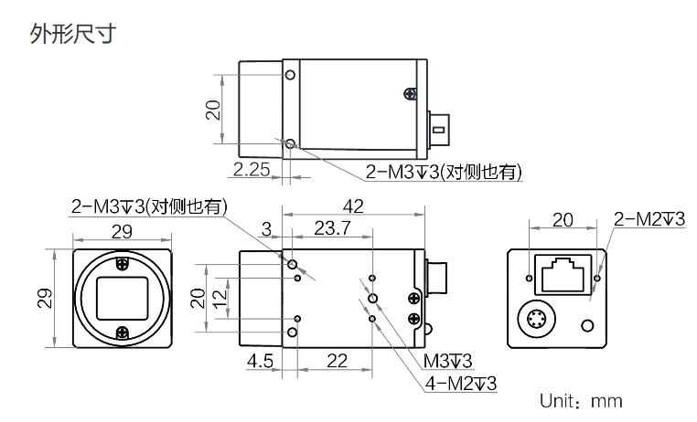
6、视觉硬件图纸•相机

Slide 14
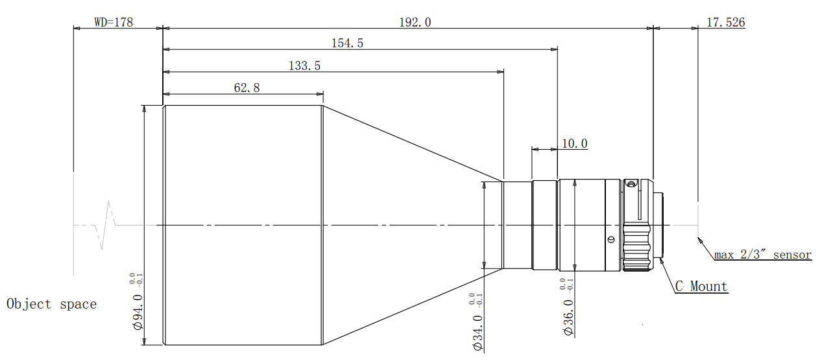
6、视觉硬件图纸•镜头
72远心

Slide 15
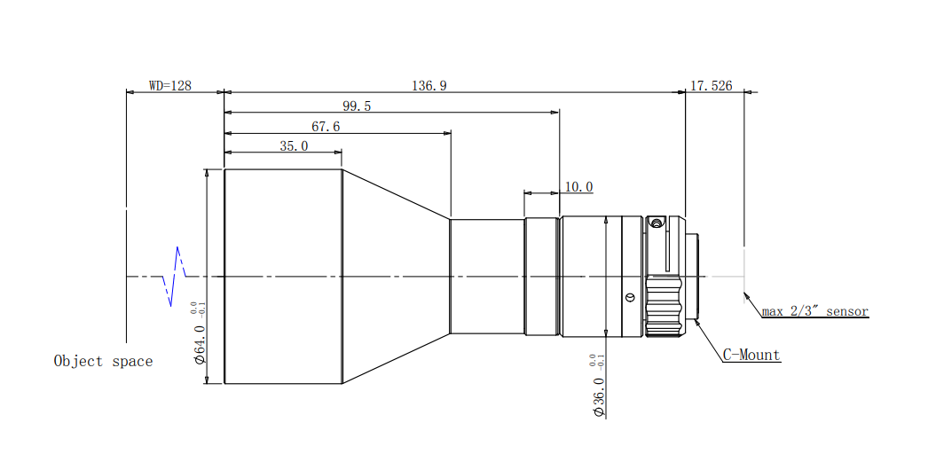
6、视觉硬件图纸•镜头
48远心

Slide 16
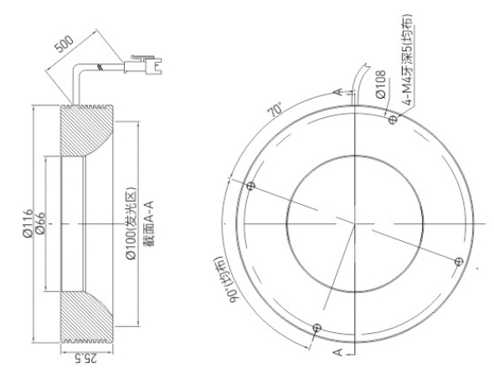
6、视觉硬件图纸•光源
环形无影116

Slide 17
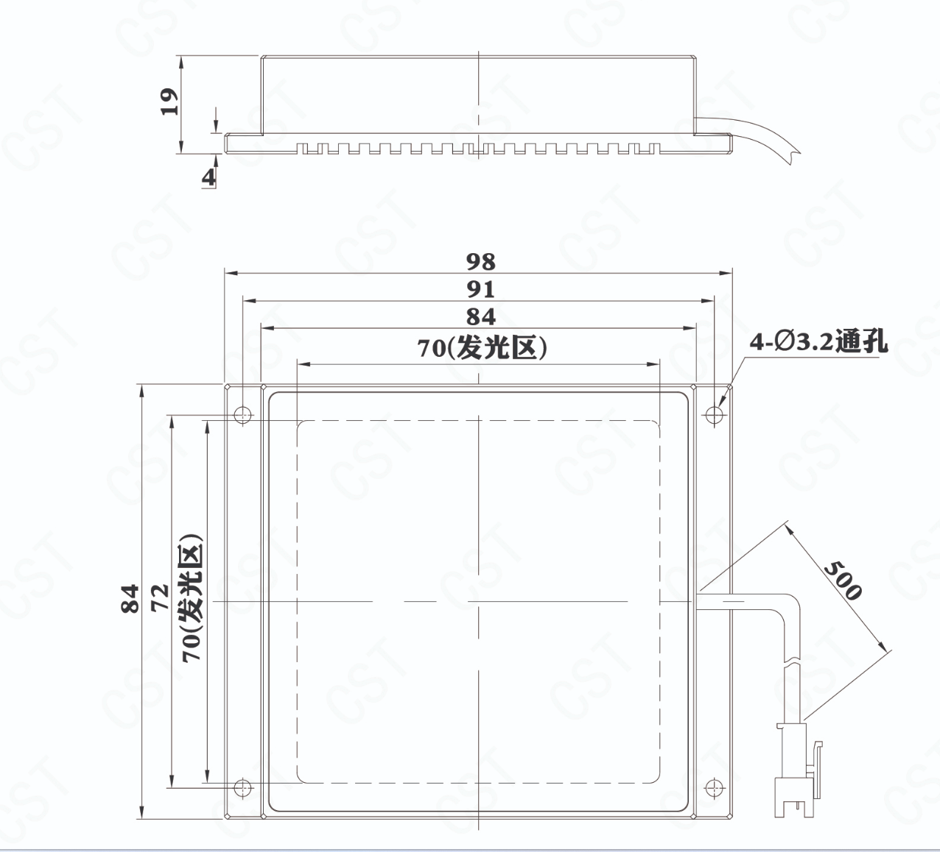
6、视觉硬件图纸•光源
HFS7070-W

Slide 18

谢谢观看
厦门博视源机器视觉技术有限公司
地址 : 福建省厦门市集美区杏林瑶山路13-17号
电话 : 0592-6077810 / 15392038593
邮箱 : tulinxiu@xmbsy.net
邮编 : 361021
官网 : http://www.xmbsy.net
源于视觉，不止视觉

